Slide 1
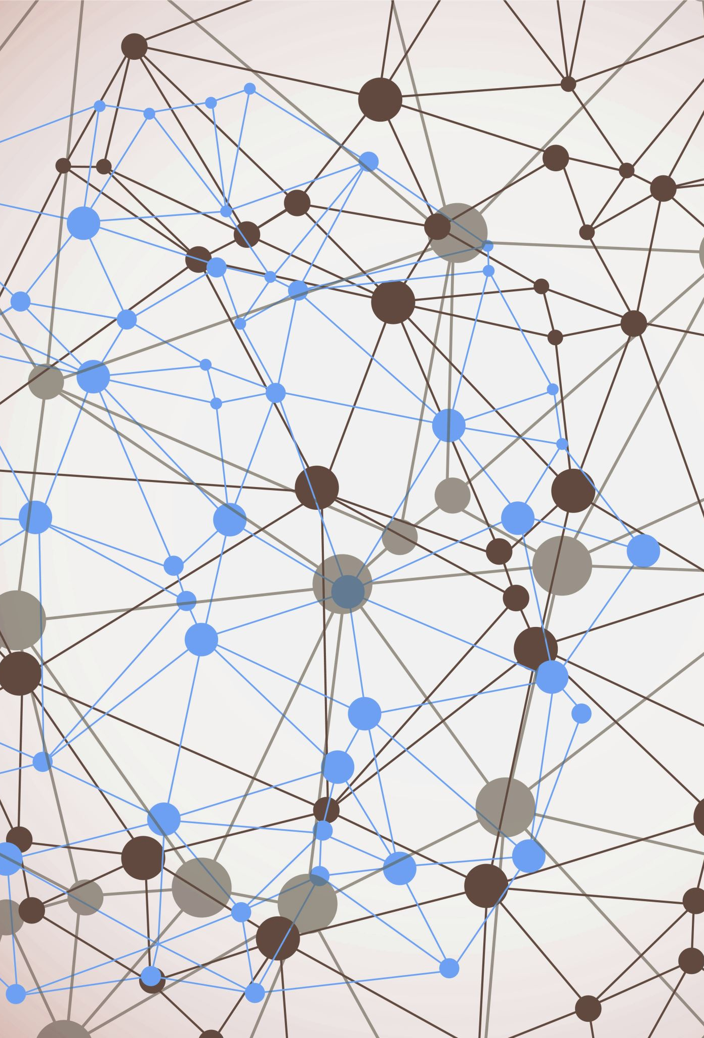
Trabajo Final Entrega 1
Integrantes:
Benjamín Santander
Nicolás San Martín
Sigla: IMT2118

Slide 2
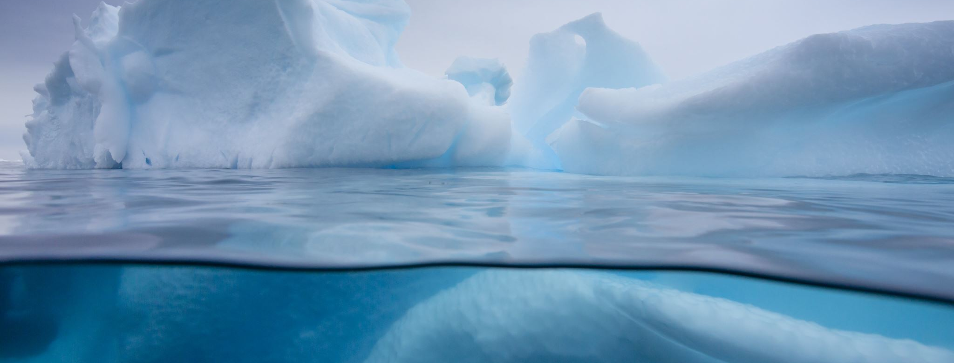
Introducción y Descripción del Problema
Buscamos realizar un análisis cuantitativo y monitoreo de glaciares, con ello el objetivo es poder determinar cuanto a variado el tamaño de un glaciar o conjunto de glaciar al pasar de los años y su efecto en las cuencas aledañas.

Slide 3

Identificación y Descripción de Datos a utilizar
Para el problema consideramos:
Datos referenciados geoespacialmente, de los glaciares presentes en Chile, los cuales son de uso público y son aportados por Infraestructura de Datos Geoespaciales de Chile (IDEchile).
Uso de imágenes satelitales como LANDSAT 8, LANDSAT 7, entre otras, las cuales permiten identificar mediante bandas el deterioro o aumento de los glaciares.
Uso de imagen cartográfica del Mapoteca de la Biblioteca del Congreso Nacional de Chile

Slide 4
Procesamiento de Datos Geoespaciales
Realizamos los ajustes correspondientes a las imágenes del satélite
Consideramos un conjunto de glaciares que se encuentran cercanos unos con otros, pero no descartamos usar técnicas de clustering, para determinar estos conjuntos.
Una vez con las imágenes, realizamos cálculos de NDSI, NDGI, NDWI, para poder realizar cálculos de área para los glaciares, mediante técnicas de clustering

Slide 5
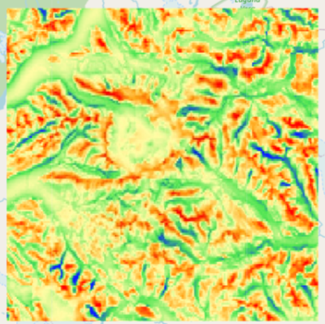
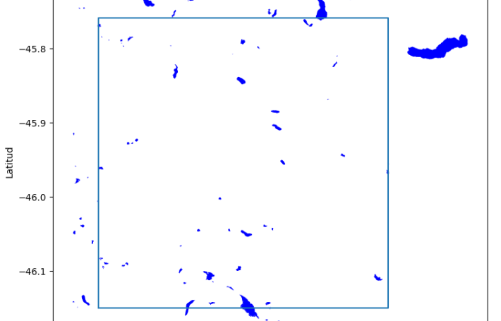
Procesamiento de Datos Geoespaciales
Se considera hacer uso de imágenes de relieve para estimar el volumen de los glaciares
También consideramos datos vectoriales de las Masas Lacustres que se encuentran en la cercanía, y buscaremos medir el efecto que tienen los glaciares, sobre estas masas de agua (Como se observa en la imagen).
También contemplamos el uso de información de caudales de los ríos cercanos, mediante datos del El Centro de Ciencia del Clima y la Resiliencia (CR2)

Slide 6
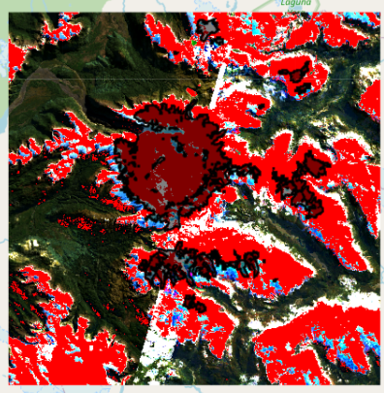
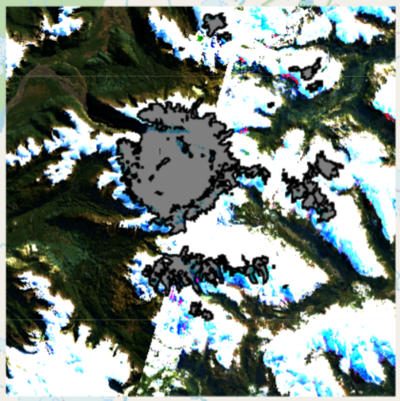
Resultados preliminares
Este resultado es solamente del año 2018, pudimos determinar área de glaciar, mediante una clasificación por ee.Clusterer.wekaKMeans(), con ello fue posible realizar un cálculo de área en km^2
Determinamos el área de esta zona que es de 1358.3143895843139 km^2

Slide 7
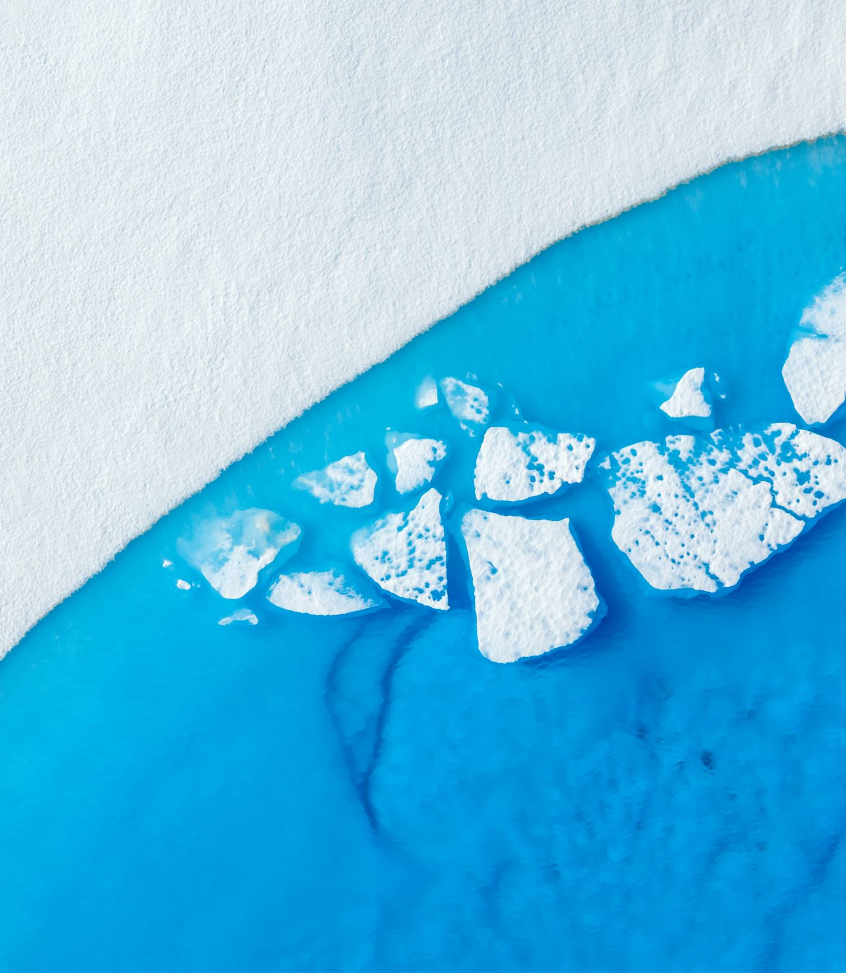
Planificación del trabajo pendiente
Falta realizar un cálculo de área específico para el conjunto de glaciares que determinamos.
El efecto que tienen el glaciar en los acuíferos cercanos, mediante el cálculo del aumento del área de estos a través de los años.
Generalizar el cálculo de lo anterior para distintos años y tener un panorama de tiempo más amplio
Hacer analítica grafica de los resultados obtenidos.
Ajustar el ee.Clusterer.wekaKMeans(), pues clasifica ciertos puntos como glaciar y otros no los clasifica

